Slide 1
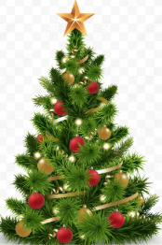
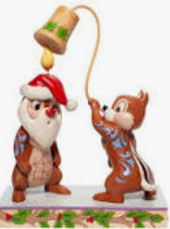
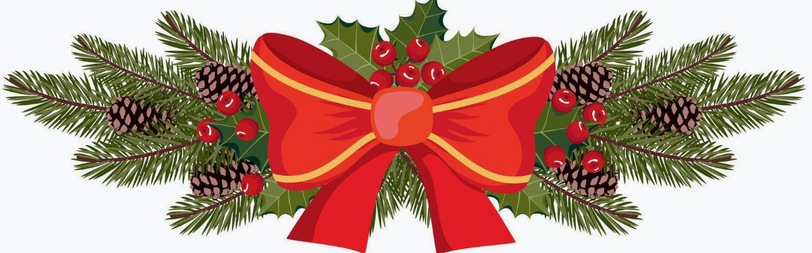
Juleavslutning
11. desember kl 1300-1600
Juletallerken, kake og kaffe
Allsang
Spotify
Påmelding
Lenke i e-post
Svar på e-post
Eller her og nå
Egenandel kr 100
Betales på Vipps
  949599
Notes:
---
Organisasjonens hovedmål er å øke digital mestring blant eldre for å gi dem økt selvstendighet og deltakelse i samfunnet. Visjonen er et samfunn der alle eldre har tilgang til nødvendig digital kunnskap.
Bildekilde: Microsoft 365-innholdsbibliotek

Slide 2
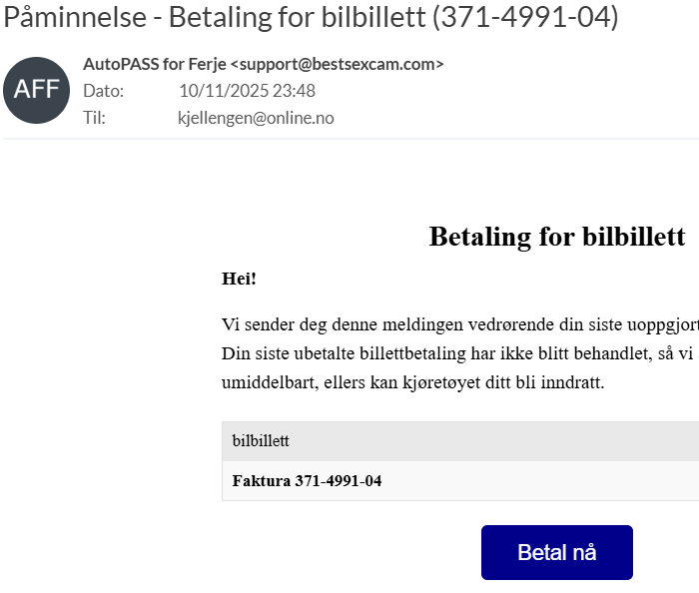
Svindel på e-post - igjen
Notes:
---
Organisasjonens hovedmål er å øke digital mestring blant eldre for å gi dem økt selvstendighet og deltakelse i samfunnet. Visjonen er et samfunn der alle eldre har tilgang til nødvendig digital kunnskap.
Bildekilde: Microsoft 365-innholdsbibliotek

Slide 3



Kryssord
Puslespill
Internett kafe
torsdag 13. november 2025

Slide 4
Kryssord og puslespill
Notes:
---
Organisasjonens hovedmål er å øke digital mestring blant eldre for å gi dem økt selvstendighet og deltakelse i samfunnet. Visjonen er et samfunn der alle eldre har tilgang til nødvendig digital kunnskap.
Bildekilde: Microsoft 365-innholdsbibliotek

Slide 5
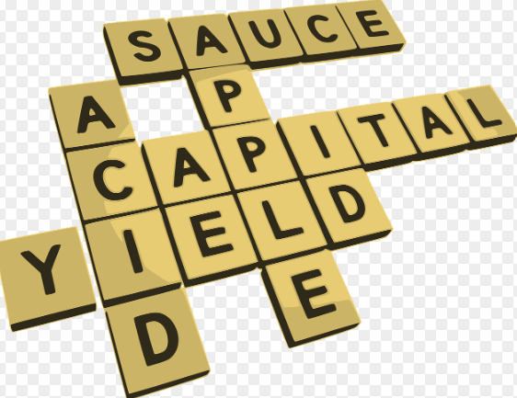
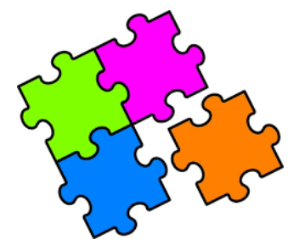
Kryssord og puslespill – er det ok?
Mental trening: Stimulerer hjernen og bidrar til å forbedre kognitive ferdigheter..
Forebygger demens: Regelmessig hjernetrim har en beskyttende effekt mot demens og Alzheimer.
Aktiverer flere hjerneområder: Krever hukommelse, kreativitet og problemløsning.
Økt velvære: Når man løser en oppgave man trives med, øker følelsen av velvære.
Notes:
---
Organisasjonens hovedmål er å øke digital mestring blant eldre for å gi dem økt selvstendighet og deltakelse i samfunnet. Visjonen er et samfunn der alle eldre har tilgang til nødvendig digital kunnskap.
Bildekilde: Microsoft 365-innholdsbibliotek

Slide 6
Spill er ok, men husk…
«Bruk eller mist»-prinsippet: De områdene i hjernen man bruker ofte styrkes, mens de man ikke bruker svekkes.
Variasjon er nøkkelen: Viktig å utfordre hjernen på nye måter og variere med andre aktiviteter som sudoku, lesing, osv
Regelmessighet er viktigst: Det er bedre å gjøre litt ofte enn mye sjelden for å opprettholde de positive effektene over tid.
Notes:
---
Organisasjonens hovedmål er å øke digital mestring blant eldre for å gi dem økt selvstendighet og deltakelse i samfunnet. Visjonen er et samfunn der alle eldre har tilgang til nødvendig digital kunnskap.
Bildekilde: Microsoft 365-innholdsbibliotek

Slide 7
Kryssord
Notes:
---
Organisasjonens hovedmål er å øke digital mestring blant eldre for å gi dem økt selvstendighet og deltakelse i samfunnet. Visjonen er et samfunn der alle eldre har tilgang til nødvendig digital kunnskap.
Bildekilde: Microsoft 365-innholdsbibliotek

Slide 8
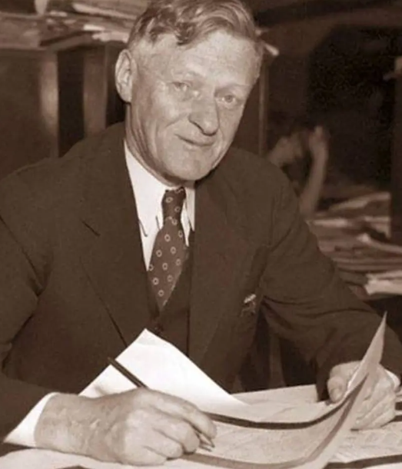
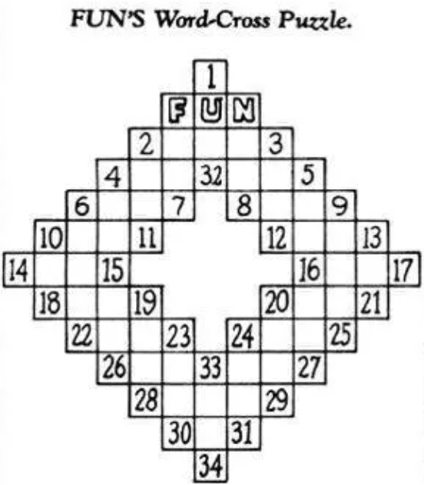
Kryssord – hvem fant på det?
Arthur Wynne
Første gang presentert i New York Worlds søndagsutgave 21. desember 1913
I 1920-årene kom det til Europa
  I 1925 trykket Allers det første kryssordet i norske ukeblader.
Notes:
---
Organisasjonens hovedmål er å øke digital mestring blant eldre for å gi dem økt selvstendighet og deltakelse i samfunnet. Visjonen er et samfunn der alle eldre har tilgang til nødvendig digital kunnskap.
Bildekilde: Microsoft 365-innholdsbibliotek

Slide 9
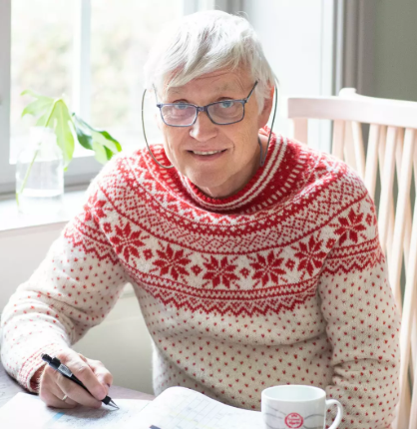
NM i kryssord
Ukebladet Hjemmet arrangerer et årlig norgesmesterskap.
Kryssordentusiasten Christopher Schive fra Son har stukket av med norgesmestertittelen hele 19 ganger.
Hans Kristian Nilsen vant i 2023 og 2024
Notes:
---
Organisasjonens hovedmål er å øke digital mestring blant eldre for å gi dem økt selvstendighet og deltakelse i samfunnet. Visjonen er et samfunn der alle eldre har tilgang til nødvendig digital kunnskap.
Bildekilde: Microsoft 365-innholdsbibliotek

Slide 10

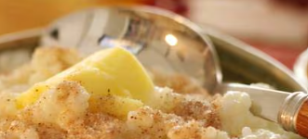

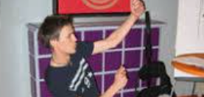

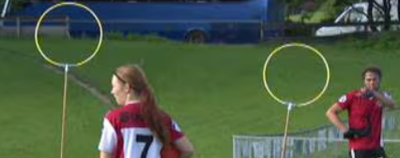
Flere «rare» NM titler?
Stein, saks, papir
Karaoke
Litteratur formidling
Grøtkoking
Luftgitar
Scrabble
Rumpeldunk
Notes:
---
Organisasjonens hovedmål er å øke digital mestring blant eldre for å gi dem økt selvstendighet og deltakelse i samfunnet. Visjonen er et samfunn der alle eldre har tilgang til nødvendig digital kunnskap.
Bildekilde: Microsoft 365-innholdsbibliotek

Slide 11
Kryssord oppgaver på nett eller med app
Kryssord oppgaver finnes både i apper og på nett
Kun eksempler - mange gode løsninger ut over dette
Notes:
---
Organisasjonens hovedmål er å øke digital mestring blant eldre for å gi dem økt selvstendighet og deltakelse i samfunnet. Visjonen er et samfunn der alle eldre har tilgang til nødvendig digital kunnskap.
Bildekilde: Microsoft 365-innholdsbibliotek

Slide 12
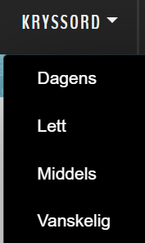

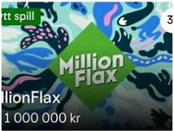
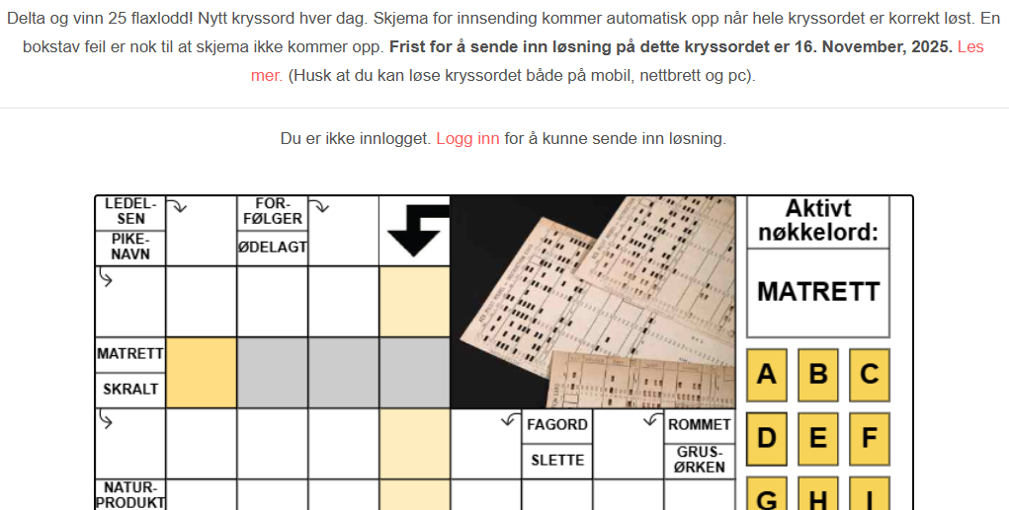
Kryssord oppgaver på nett
Fungerer både på mobil, nettbrett og pc
Notes:
---
Organisasjonens hovedmål er å øke digital mestring blant eldre for å gi dem økt selvstendighet og deltakelse i samfunnet. Visjonen er et samfunn der alle eldre har tilgang til nødvendig digital kunnskap.
Bildekilde: Microsoft 365-innholdsbibliotek

Slide 13
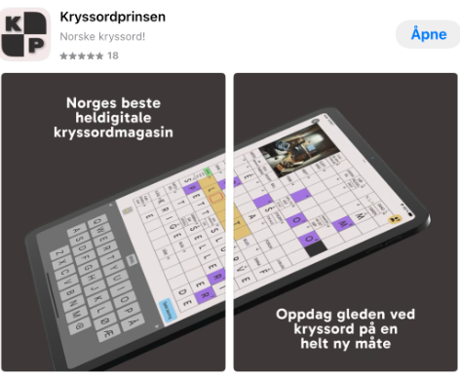
Kryssord oppgaver i app -1
Det finnes mange gode apper, både for Apple og Android og pc.
Ett eksempel er Kryssordprinsen som egner seg godt på iPad
Tradisjonelt kryssord med en
god og enkel løsning for
utfylling på nettet.
God forklaring i appen.
Notes:
---
Organisasjonens hovedmål er å øke digital mestring blant eldre for å gi dem økt selvstendighet og deltakelse i samfunnet. Visjonen er et samfunn der alle eldre har tilgang til nødvendig digital kunnskap.
Bildekilde: Microsoft 365-innholdsbibliotek

Slide 14
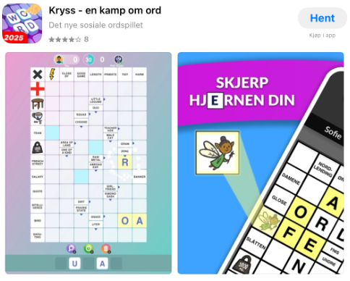
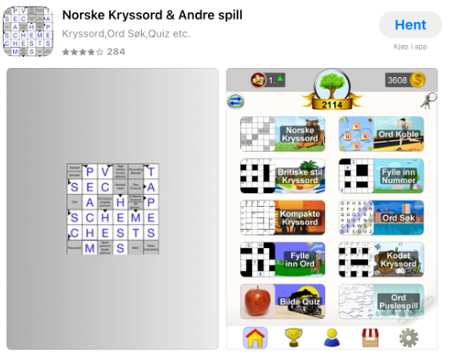
Kryssord oppgaver i app -2
Flere eksempler på gode apper, både for Apple og Android. Kan også lastes ned på pc.
Kryss er et spennende
spill for to personer på
et felles kryssordbrett.
Denne appen har et utvalg
av kryssord varianter, fra
vanlig kryssord til mer
krevende varianter
Notes:
---
Organisasjonens hovedmål er å øke digital mestring blant eldre for å gi dem økt selvstendighet og deltakelse i samfunnet. Visjonen er et samfunn der alle eldre har tilgang til nødvendig digital kunnskap.
Bildekilde: Microsoft 365-innholdsbibliotek

Slide 15
Kryssord hjelp til å løse kryssord
Kryssord hjelp finnes både i apper og på nett
Ofte kombinert med løsninger for kryssord oppgaver.
Kun eksempler - mange løsninger ut over dette
Notes:
---
Organisasjonens hovedmål er å øke digital mestring blant eldre for å gi dem økt selvstendighet og deltakelse i samfunnet. Visjonen er et samfunn der alle eldre har tilgang til nødvendig digital kunnskap.
Bildekilde: Microsoft 365-innholdsbibliotek

Slide 16

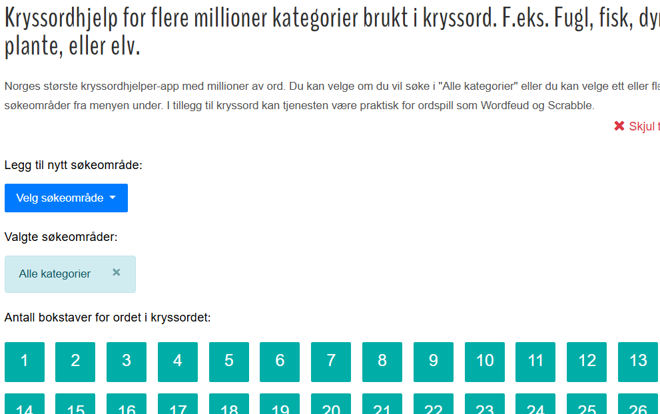
Kryssordhjelp på nett
Fungerer både på mobil, nettbrett og pc
Skriv søkeordet
Velg antall bokstaver
Skriv inn minst en bokstav
Notes:
---
Organisasjonens hovedmål er å øke digital mestring blant eldre for å gi dem økt selvstendighet og deltakelse i samfunnet. Visjonen er et samfunn der alle eldre har tilgang til nødvendig digital kunnskap.
Bildekilde: Microsoft 365-innholdsbibliotek

Slide 17
Puslespill
Notes:
---
Organisasjonens hovedmål er å øke digital mestring blant eldre for å gi dem økt selvstendighet og deltakelse i samfunnet. Visjonen er et samfunn der alle eldre har tilgang til nødvendig digital kunnskap.
Bildekilde: Microsoft 365-innholdsbibliotek

Slide 18
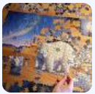

Puslepill – hvem fant på det?
Foto-
apperat
ikke
oppfunnet
John Spilsbury
I 1766 limte han opp et kart over Europa på en treplate og saget ut det enkelte landet som barna senere kunne sette sammen.
Verdens største ordinære puslespill er på 40.320 biter og måler 6,8x1,9 meter
Notes:
---
Organisasjonens hovedmål er å øke digital mestring blant eldre for å gi dem økt selvstendighet og deltakelse i samfunnet. Visjonen er et samfunn der alle eldre har tilgang til nødvendig digital kunnskap.
Bildekilde: Microsoft 365-innholdsbibliotek

Slide 19
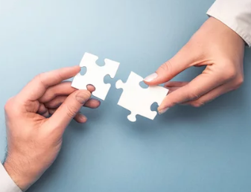
Puslespill – kun for de tålmodige?
De fleste bruker et sted mellom 5 og 20 timer på et puslespill på 500 - 1000 brikker
Faktorer som påvirker tiden det tar
  Motiv: Puslespill med tydelige farger og kontraster tar kortest td
  Erfaring: Jo mer erfaren du er, jo raskere kan du pusle.
  Antall personer: Flere personer kan fullføre et puslespill raskere enn én person.
Notes:
---
Organisasjonens hovedmål er å øke digital mestring blant eldre for å gi dem økt selvstendighet og deltakelse i samfunnet. Visjonen er et samfunn der alle eldre har tilgang til nødvendig digital kunnskap.
Bildekilde: Microsoft 365-innholdsbibliotek

Slide 20
Puslespill
Notes:
---
Organisasjonens hovedmål er å øke digital mestring blant eldre for å gi dem økt selvstendighet og deltakelse i samfunnet. Visjonen er et samfunn der alle eldre har tilgang til nødvendig digital kunnskap.
Bildekilde: Microsoft 365-innholdsbibliotek

Slide 21
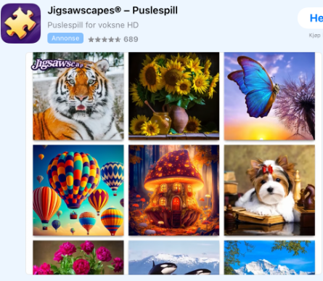
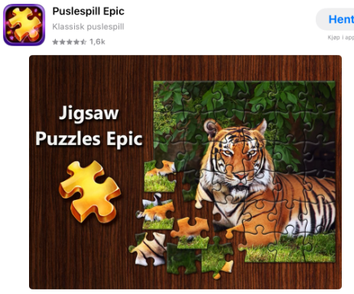
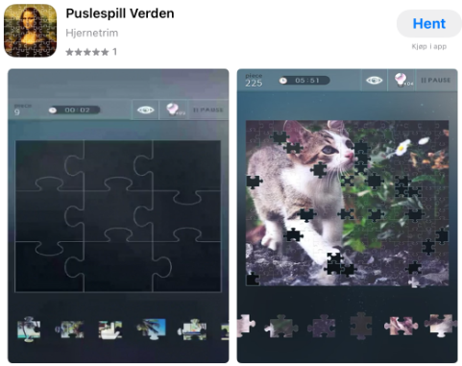
Puslespill apper og på nett
Jigsawscapes – puslespill. Tilbyr mange kategorier som dyr, landskap og mat, med mulighet til å velge antall brikker.
Puslespill Epic. Har over 20 000 bilder, 11 vanskelighetsgrader (opptil 625 brikker) og lar deg lage egne puslespill.
Puslespill World. Inkluderer tusenvis av HD-bilder fra ulike samlinger, daglige puslespill, og lar deg lage egne puslespill med egne bilder.
Notes:
---
Organisasjonens hovedmål er å øke digital mestring blant eldre for å gi dem økt selvstendighet og deltakelse i samfunnet. Visjonen er et samfunn der alle eldre har tilgang til nødvendig digital kunnskap.
Bildekilde: Microsoft 365-innholdsbibliotek

Slide 22
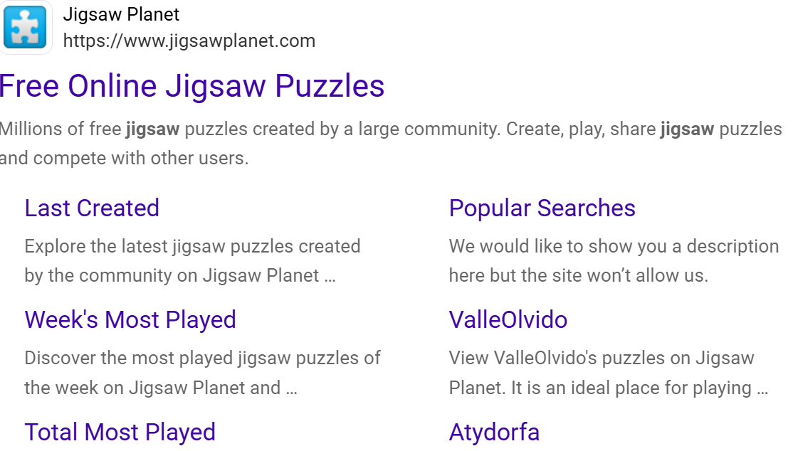
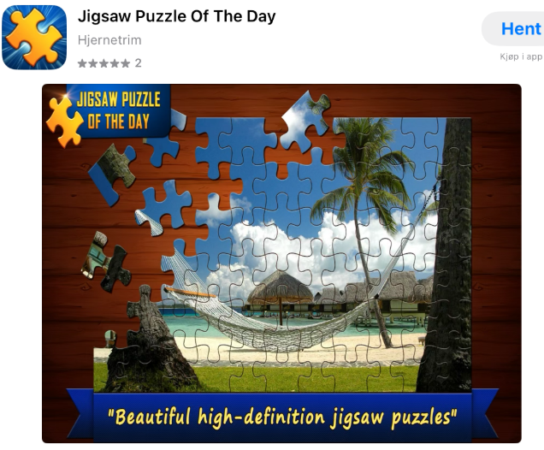
Puslespill apper og på nett
Jigsaw Planet: Dette er en nettside hvor du kan legge og laste ned et stort utvalg av puslespill, samt lage dine egne puslespill med egne bilder og sende dem til venner.
Jigsaw Puzzle Of The Day: Fokuserer på daglige utfordringer og gir en god puslespillopplevelse med vakre HD-puslespill.
Notes:
---
Organisasjonens hovedmål er å øke digital mestring blant eldre for å gi dem økt selvstendighet og deltakelse i samfunnet. Visjonen er et samfunn der alle eldre har tilgang til nødvendig digital kunnskap.
Bildekilde: Microsoft 365-innholdsbibliotek

Slide 23
… over til litt praktiske øvelser
Notes:
---
Organisasjonens hovedmål er å øke digital mestring blant eldre for å gi dem økt selvstendighet og deltakelse i samfunnet. Visjonen er et samfunn der alle eldre har tilgang til nødvendig digital kunnskap.
Bildekilde: Microsoft 365-innholdsbibliotek

